Slide 1
Культура Западной Европы в Средние века

Slide 2
Цель:
Сформировать общие представления о культуре Западной Европы в XI-XV веках.
Задачи:
Продолжить изучение культуры Средних веков;
Воспитывать чувство прекрасного, чувство уважения и сопричастности к тем людям, которые создали шедевры мировой культуры.

Slide 3
План:
1. Образование и философия
Представление средневекового человека о мире
Переводы с греческого и арабского
Средневековые университеты
Схоластика (Пьер Абеляр, Бернар Клервоский, Фома Аквинский, Роджер Бэкон)
2. Средневековая литература
3. Средневековое искусство

Slide 4
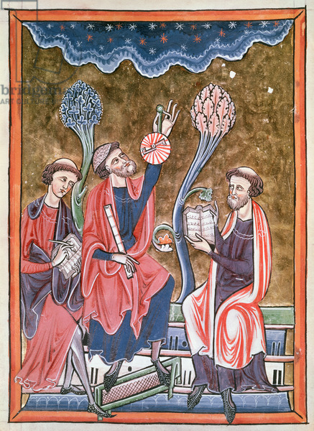
Проблемный вопрос:
В чём состоял вклад европейского Средневековья в мировую культуру?

Slide 5
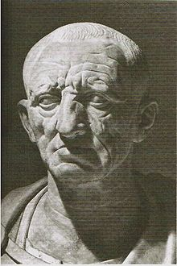
Работа с терминами
Культура представляет собой совокупность устойчивых форм человеческой деятельности, без которых она не может воспроизводиться, а значит — существовать.
«Культура есть практическая реализация общечеловеческих и духовных ценностей»
Впервые термин «культура» употребил в своем трактате о земледелии Марк Порций Катон Старший (234 – 149гг до н.э.)

Slide 6
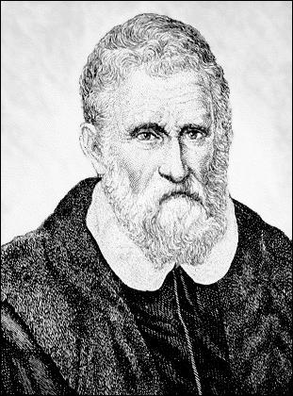
1. Образование и философия.
Представление средневекового человека о мире
Яркий рассказ о странах Дальнего Востока оставил венецианский купец и путешественник Марко Поло, который более 25 лет прожил в Китае. По возвращении на родину написал
«Книгу Марко Поло»

Slide 7
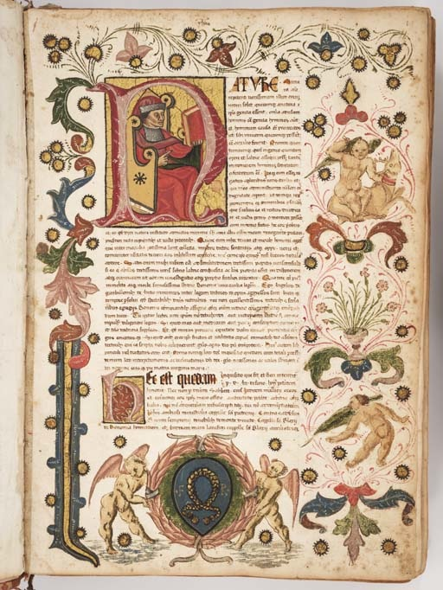
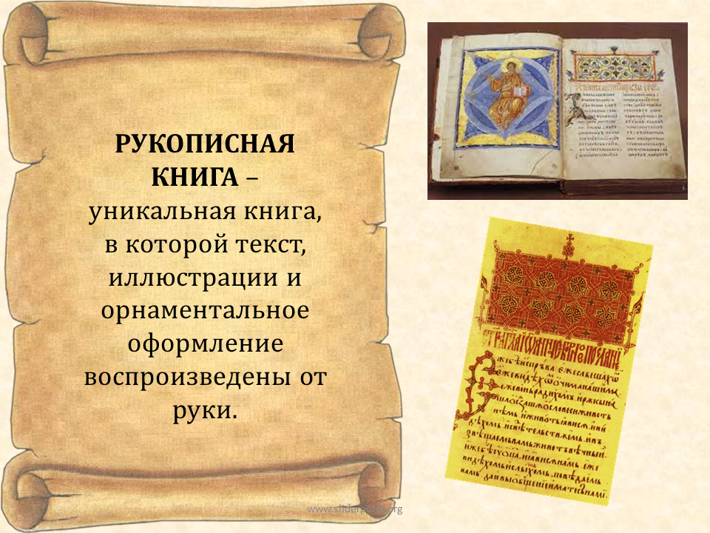
Переводы с греческого и арабского
В XI – XII веках появилось большое количество переводов на латинский язык книг греческих и арабских учёных. Центром перевода были Испания и Сицилия.

Slide 8
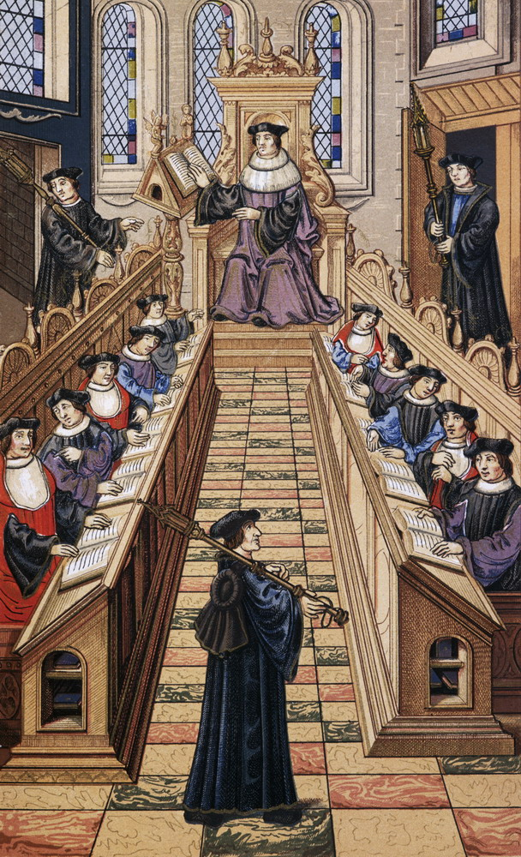
Средневековые университеты
Средневековое общество было корпоративным, т.е. каждый человек имел свою, чётко очерченную «нишу», входил в ту или иную корпорацию.

Slide 9
Работа с терминами
Корпорация – это обособленная группа людей, которые занимаются тем или иным общим делом, подчиняются особым правилам и распорядку.
Профессор – это преподаватель в университете.
Студент – от латинского «студере» - усердно заниматься, изучать; люди, получающие знания.
Факультеты – это объединения по предметам.
Декан – это глава факультета.
Ректор – это глава университета.
Лекция – это чтение.
Диспут – это словесный поединок.

Slide 10
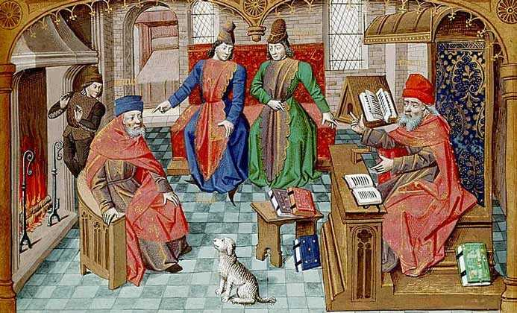
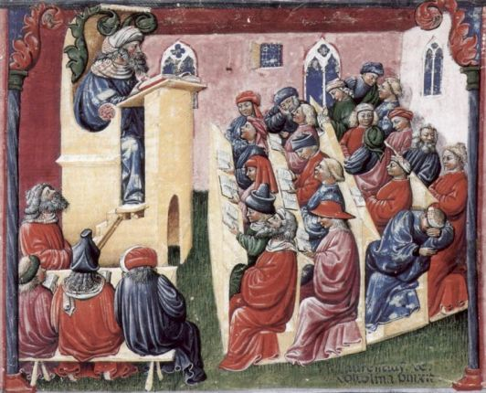
Обычно в университетах было три факультета: богословский, юридический и медицинский.

Slide 11
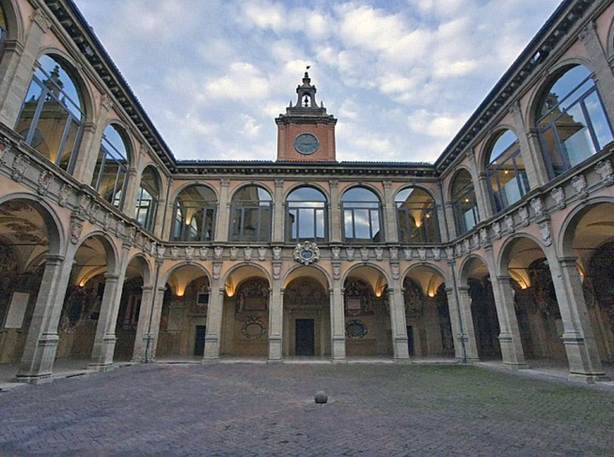
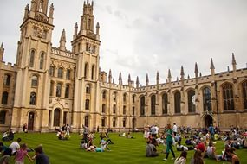
В XV веке в Европе было уже более 60 университетов.
Оксфордский университет
Университет права в Болонье

Slide 12
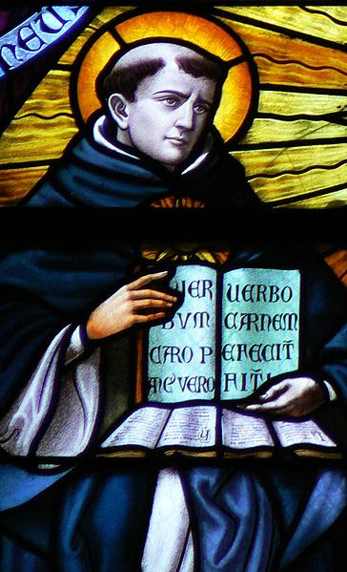
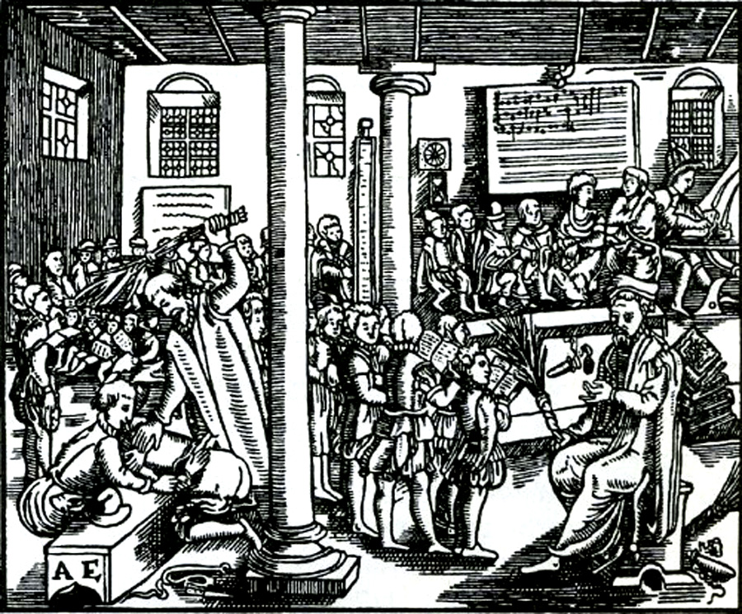
Схоластика
В XI – XIII веках в соборных школах и университетах появилась новая религия – схоластика (от греческого «схола» – школа) – религиозно-философское учение стремящееся познать Бога и мир при помощи логических рассуждений.

Slide 13
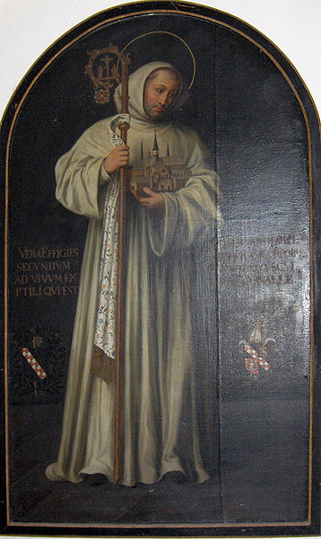
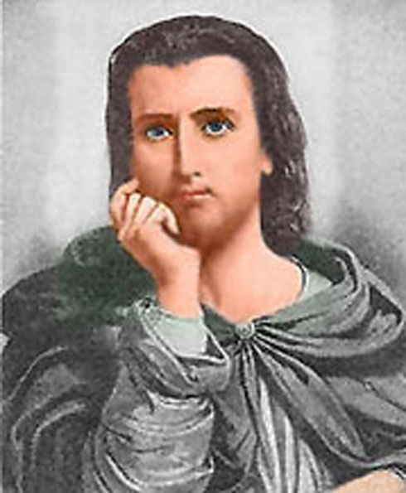
Пьер Абеляр и Бернар Клервоский
Одним из известных философов схоластов был француз Пьер Абеляр. С 1117 года он начинает преподавать в Парижской соборной школе.
На Абеляра обрушились его идейные противники, одним из которых был знаменитый мистик, создатель ордена тамплиеров Бернар Клервоский.

Slide 14

Работа с терминами
Рационализм – это опора на разум.
Мистика – это опора на сверхъестественные силы.

Slide 15
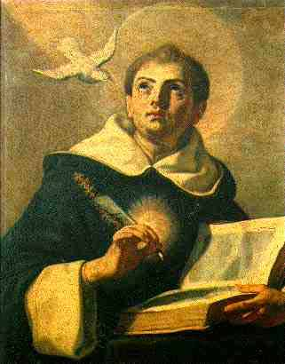
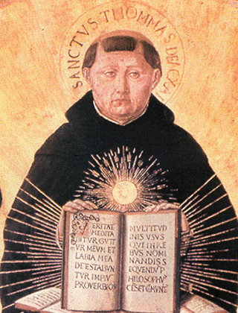
Фома Аквинский
Вершиной средневековой схоластики были труды учёного XIII века Фомы Аквинского. Самая знаменитая его книга – « Сумма богословия».
Он создал свою картину всей христианской Вселенной, показывая, что у каждой детали своё место в жизни и соя роль, предназначенная Богом.

Slide 16
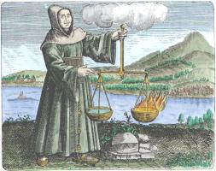
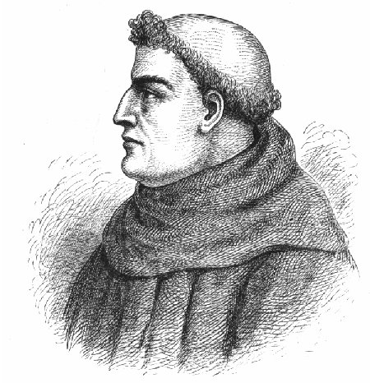
Роджер Бэкон
Роджер Бэкон – монах ордена францисканцев, преподавал в университетах Оксфорда и Парижа.
Он доказывал, что для познания истины авторитета и разума недостаточно, нужны ещё наблюдения и опыт.

Slide 17
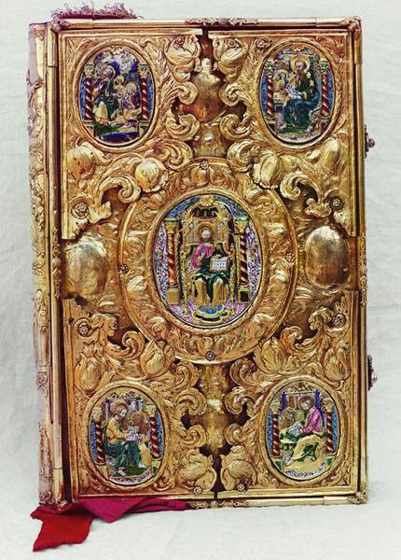

2. Средневековая литература
В начале Средневековья европейцы более всего читали Евангелие и жития святых, в которых рассказывалось о подвигах людей, признанных церковью мучениками.

Slide 18
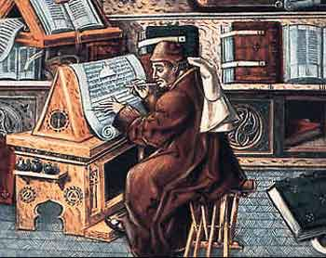
С VI-VIII веков в культуру Западной Европы всё больше входят хроники.
Хроника – это рукописи, рассказывавшие об истории народов и о современной хронисту жизни по годам.

Slide 19

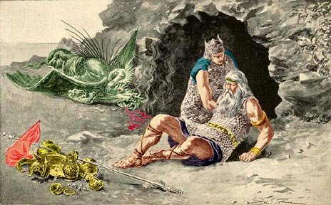

Эпические песни – это сказания о великих героях прошлого.
Беовульф

Slide 20

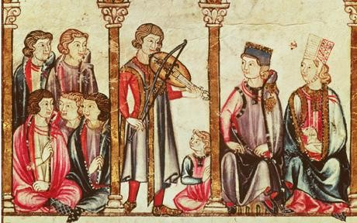
Рыцарская литература
Трубадуры – провансальские поеты-певцы на юге Франции.
Труверы и миннезингеры – рыцарские поэты в Северной Франции, Италии, Испании и Германии.

Slide 21
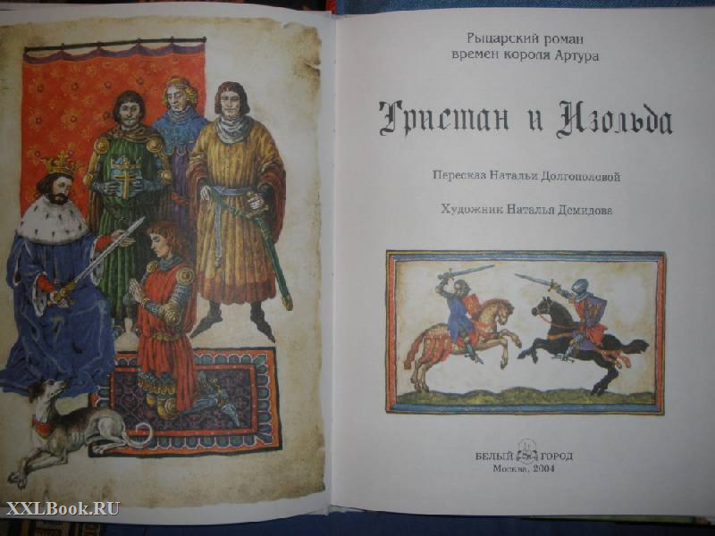
Рыцарские романы

Slide 22
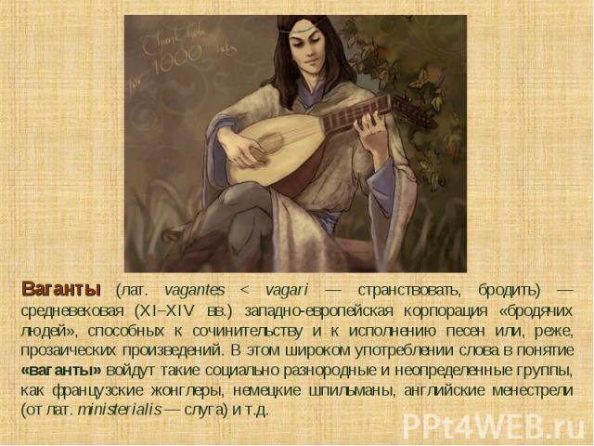
Городская литература
Вагантами называли школяров и студентов, которые кочевали по городам и университетам Европы в поисках новых преподавателей.

Slide 23

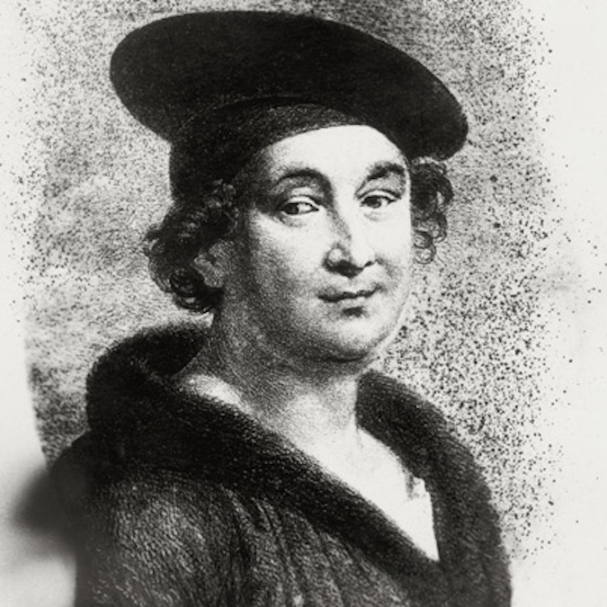
Франсуа Вийон – французский вагант

Slide 24
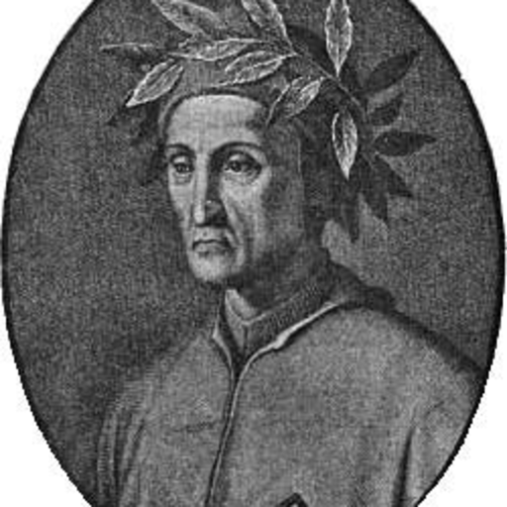

Данте Алигьери – великий поэт Средневековья

Slide 25
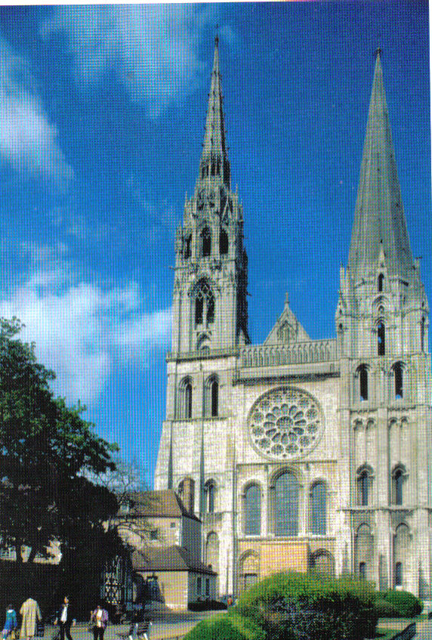
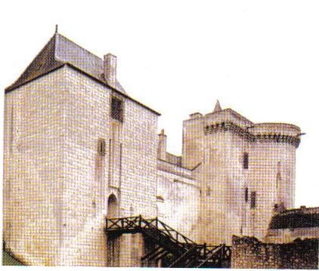
Архитектура
Замок Лош Франция
к. XI-нач.XII вв.
Собор в Шартре Франция XII-XIV

Slide 26
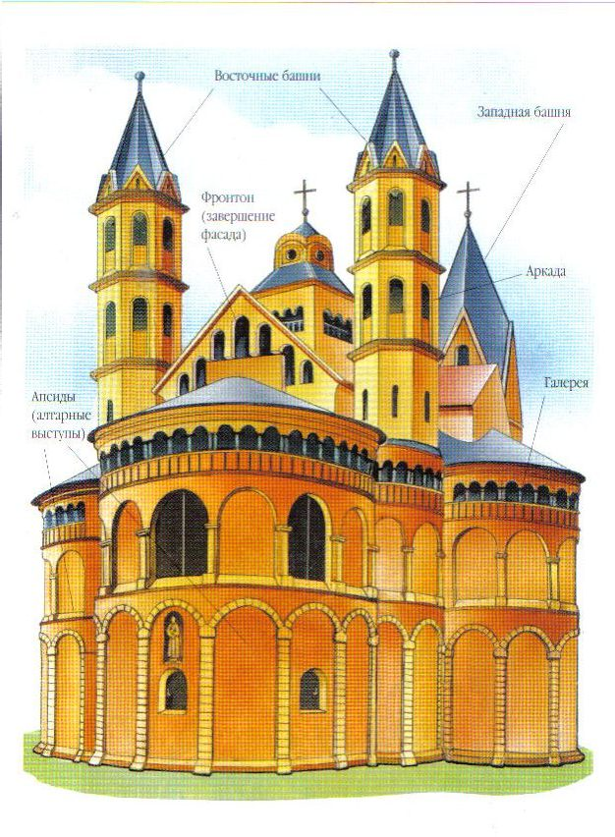
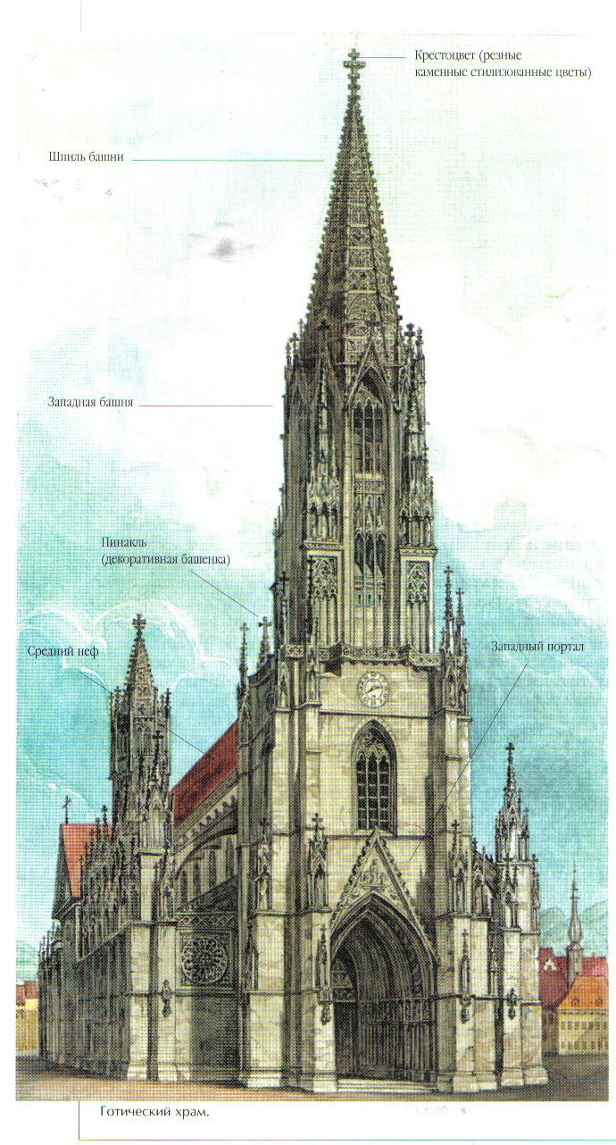

Slide 27
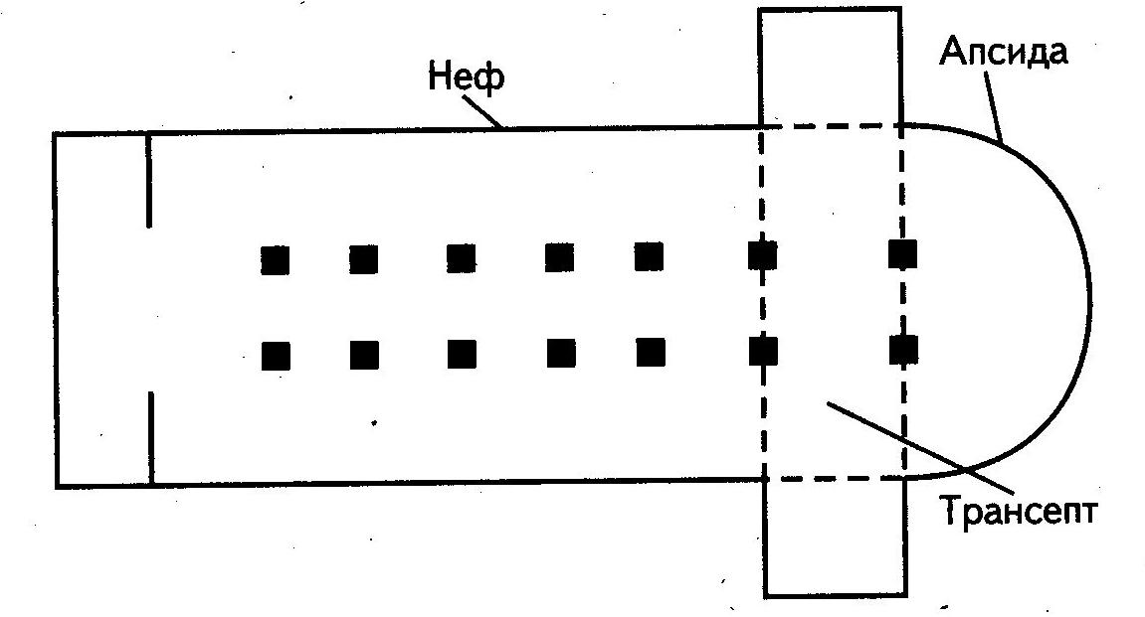
План романского храма
Неф – вытянутая основная часть храма, где собирались верующие для молитвы
Апсида – полукруглая сводчатая ниша, выступавшая наружу и обращенная на восток
Трансепт – часть храма, пересекающая неф

Slide 28
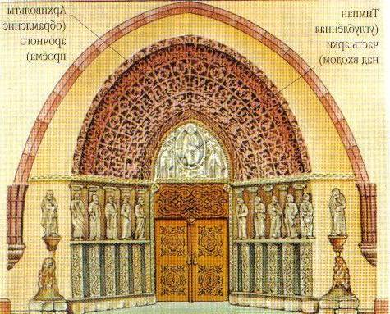
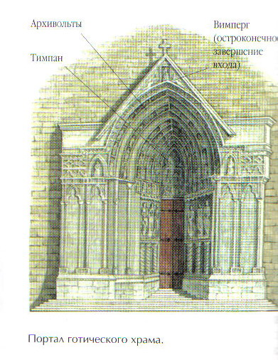

Slide 29
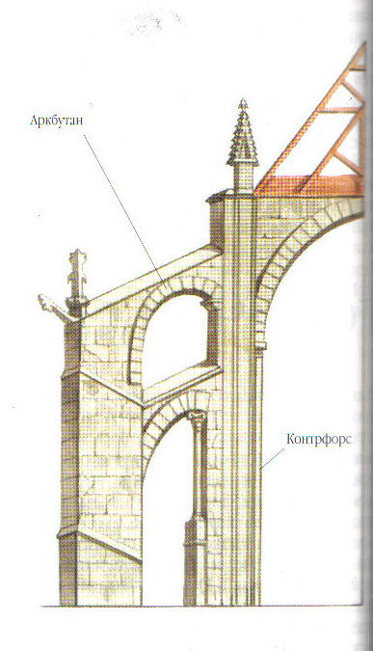
Аркбутан – элемент арочно-сводчатой готической системы, передающий распор свода главного нефа внешним опорным столбам контрфорсам
Контрфорс – наружная опора, на которую через аркбутан передается горизонтальная нагрузка от свода

Slide 30
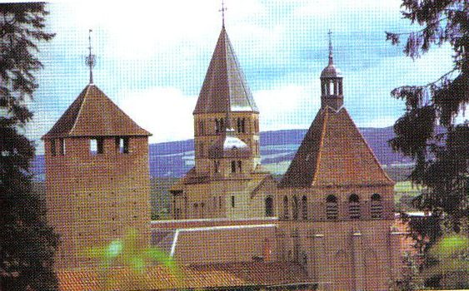
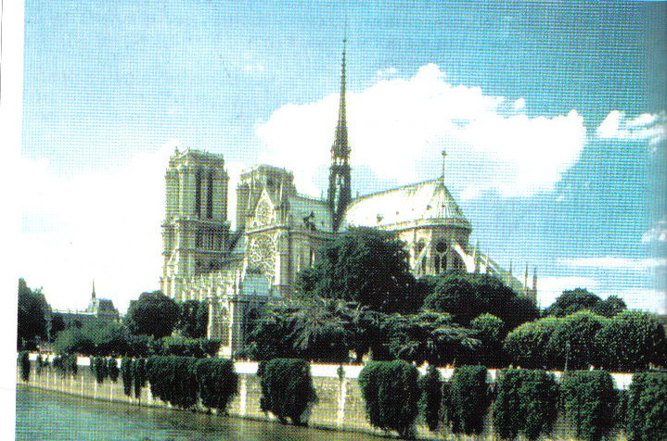
Монастырь Клюни. Франция.
XI –XII вв.
Нотр-Дам де Пари. Париж.
1163 г. – XIV в.

Slide 31
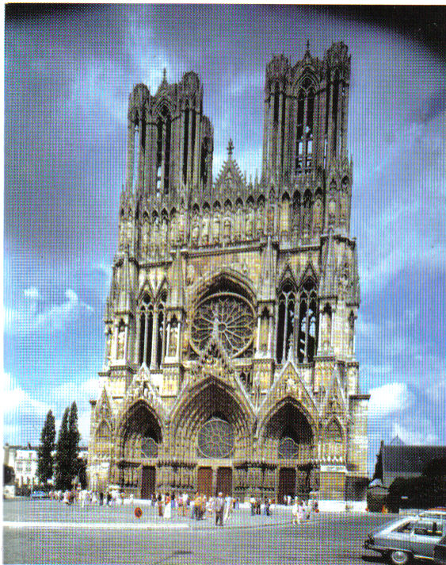
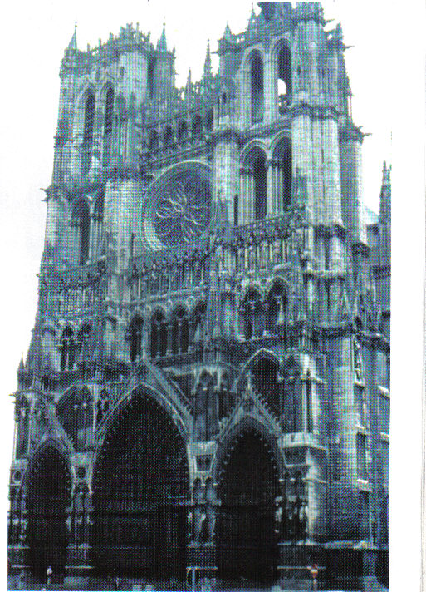
Собор в Амьене. Франция.
1220 – 1236 гг.
Собор в Реймсе. Франция.
1211 – 1330 гг.

Slide 32
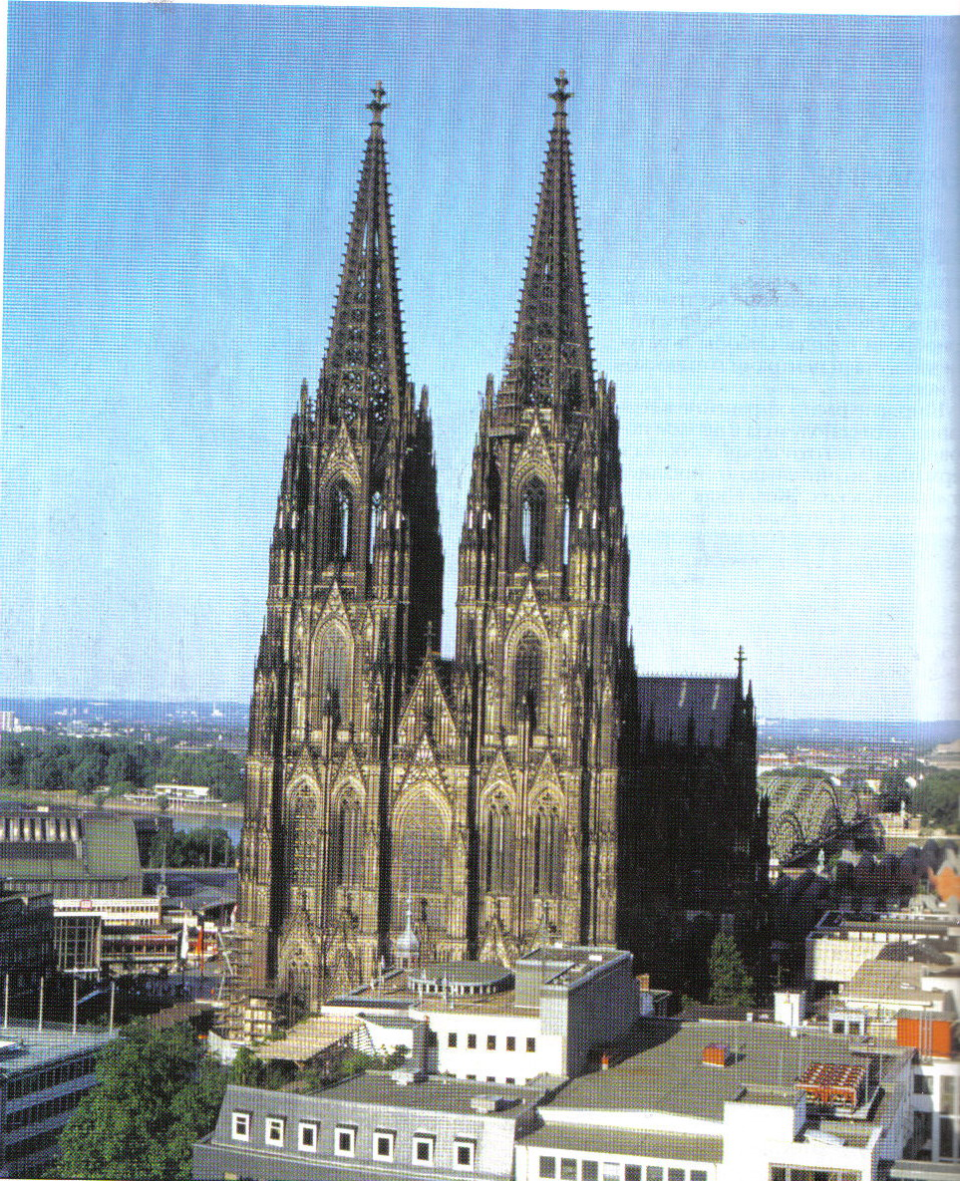
Собор в Кельне. 1248 – 1322 гг., завершен в 1842 – 1880 гг.

Slide 33
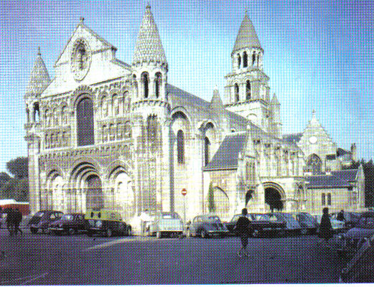
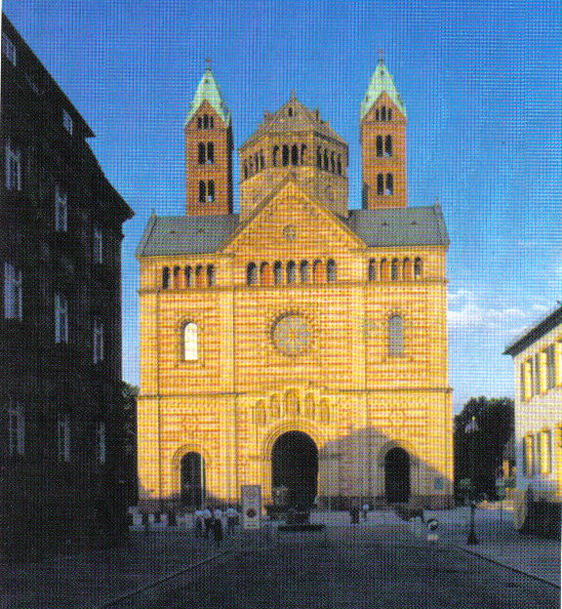
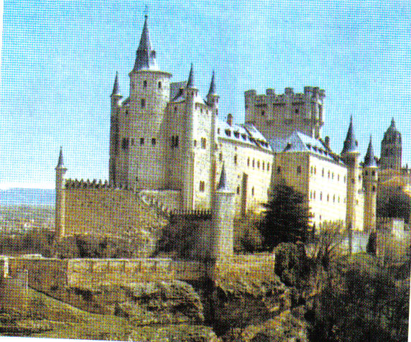
Нотр-Дам ла Гранд. Пуатье. 1-я пол. XII в.
Западный фасад собора в Шпейере. Германия.
Замок Алькасар. Испания. IX в.

Slide 34
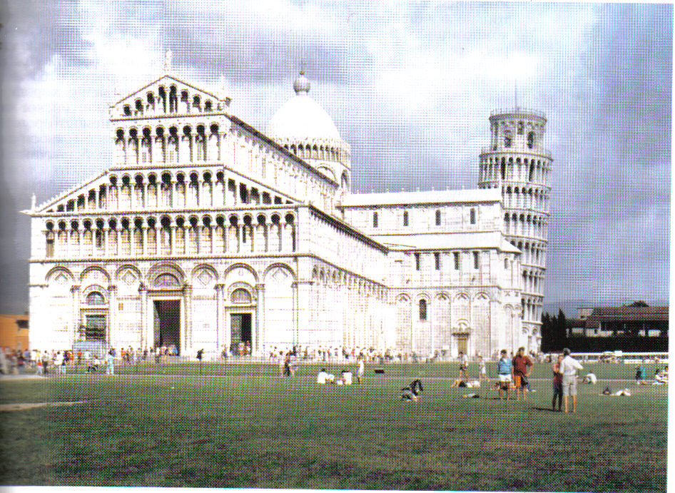
Собор и башня в Пизе. Италия. Начало строительства 1063 г.

Slide 35
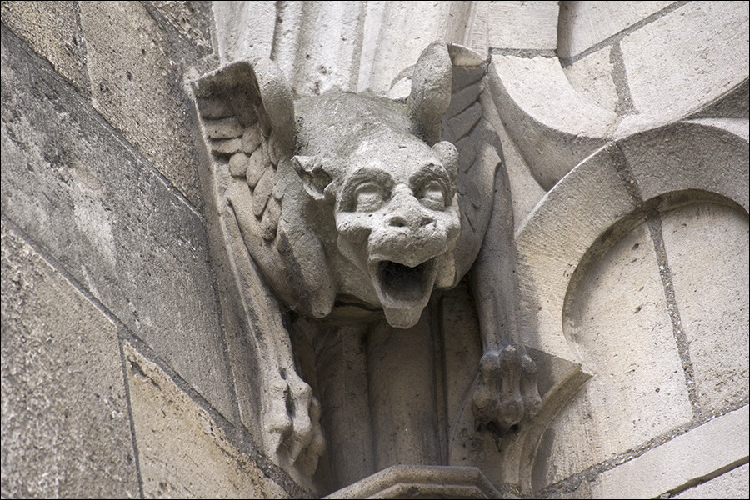
Скульптура
Химера. Фрагмент фасада собора Нотр-Дам. Париж

Slide 36
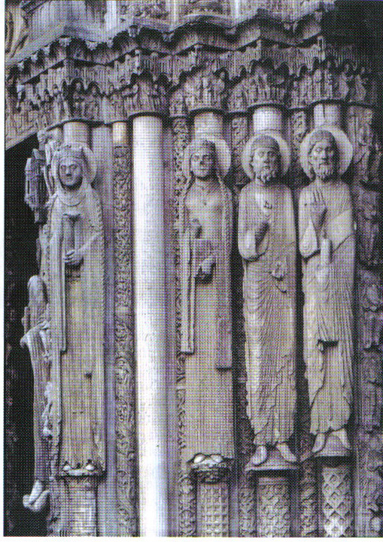
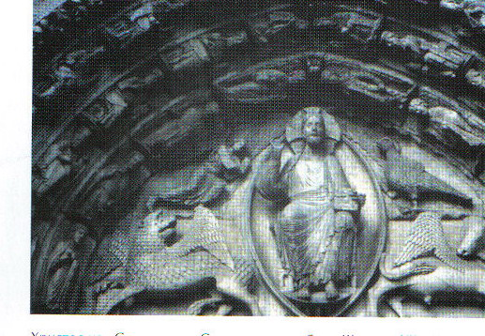
Персонажи Ветхого завета. Скульптура в соборе Шартра. Франция. XII-XIV вв.
Христос как судия мира. Скульптура в соборе Шартра. Франция. XII-XIV вв.

Slide 37
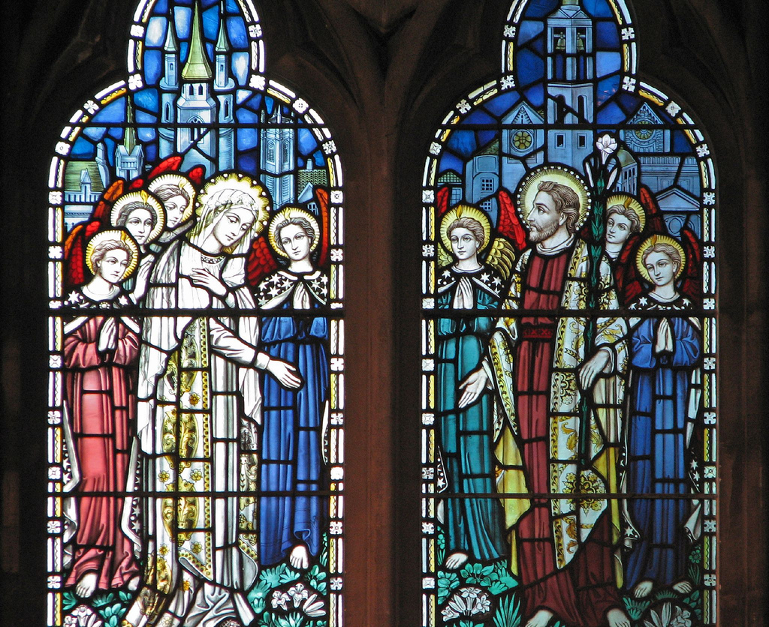
Живопись
Витраж – это картина или узор из кусков цветного стекла, скреплённых свинцовыми ободками.

Slide 38
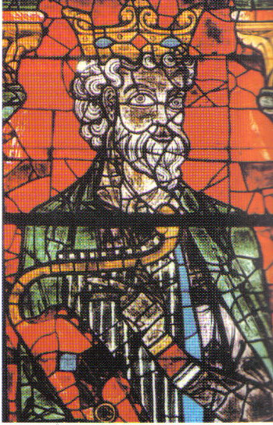
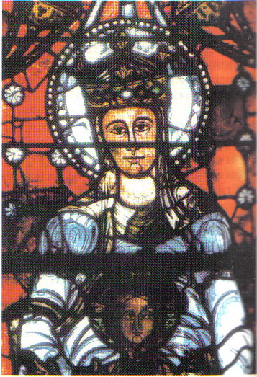
Царь Давид.
Витраж собора в Шартре. Франция. XII-XIV вв.
Богоматерь с Младенцем.
Витраж собора в Шартре. Франция.
XII-XIV вв.

Slide 39
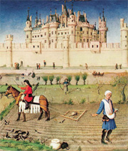
Книжная миниатюра
Октябрь. Миниатюра XV века.

Slide 40
Проблемный вопрос:
В чём состоял вклад европейского Средневековья в мировую культуру?

Slide 41
Домашнее задание
Параграфы 26-28, стр. 223 №4-заполнить таблицу, №4-лабиринт, стр. 229 №3,4 (лабиринт), задания в рабочей тетради

Slide 42
МБОУ «Школа №12 с углубленным изучением отдельных предметов» г. Балашиха Московской области
Презентацию подготовила
учитель истории и обществознания
Новикова Дарья Андреевна
Балашиха – 2015г.

